Slide 1


Zivju krājumu stāvoklis un tā izmaiņas Baltijas jūrā
Ivars Putnis
20.02.2026.

Slide 2


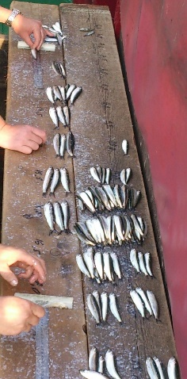

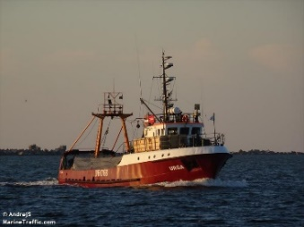
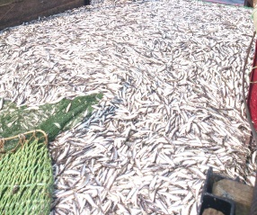
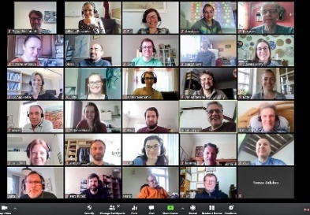




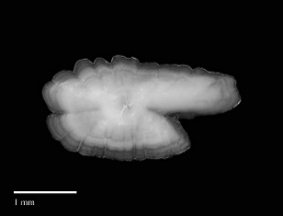
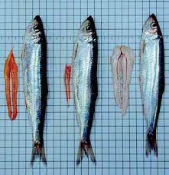
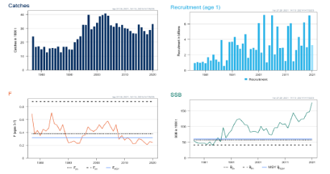


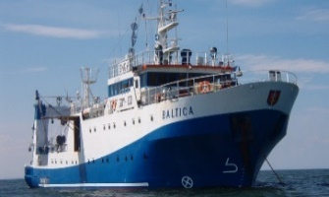


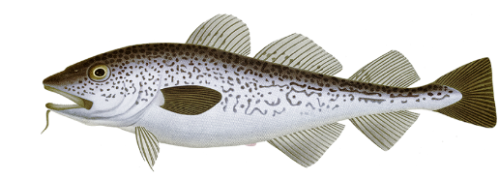
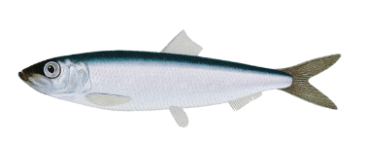

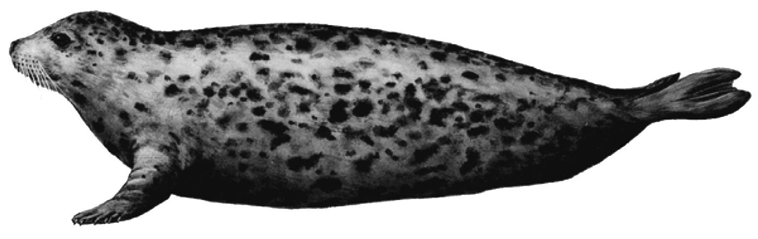







BALTIJAS JŪRAS ZIVJU KRĀJUMU
STARPTAUTISKĀ NOVĒRTĒŠANA UN PĀRVALDĪŠANA
DATU IEVĀKŠANA
INFORMĀCIJAS ANALĪZE
ZINĀTNISKAIS PADOMS
KRĀJUMU PĀRVALDĪBA
NOZVEJU STATISTIKA UN LOMU SASTĀVS
ĶERMEŅA GARUMS UN MASA
INFORMĀCIJAS IZVĒRTĒŠANA UN LĒMUMA PIEŅEMŠANA
KOMERCIĀLĀ ZVEJA
ICES DARBA GRUPAS
PĒTNIECISKIE REISI
VECUMSASTĀVS
NOBRIEŠANA
MIRSTĪBA
KRĀJUMU NOVĒRTĒŠANA UN PROGNOZĒŠANA
ZVEJNIECĪBAS REGULĀCIJA – KOPĒJĀ PIEĻAUJAMĀ NOZVEJA U.C.
ZIVJU KRĀJUMU DINAMIKA
EMIGRĀCIJA
IMIGRĀCIJA
Biomasas palielināšanās
Biomasas samazināšanās
JAUNĀS PAAUDZES PAPILDINĀJUMS
DABISKĀ MIRSTĪBA
AUGŠANA
Kopējā biomasa
ZVEJAS IZRAISĪTĀ MIRSTĪBA

Slide 3
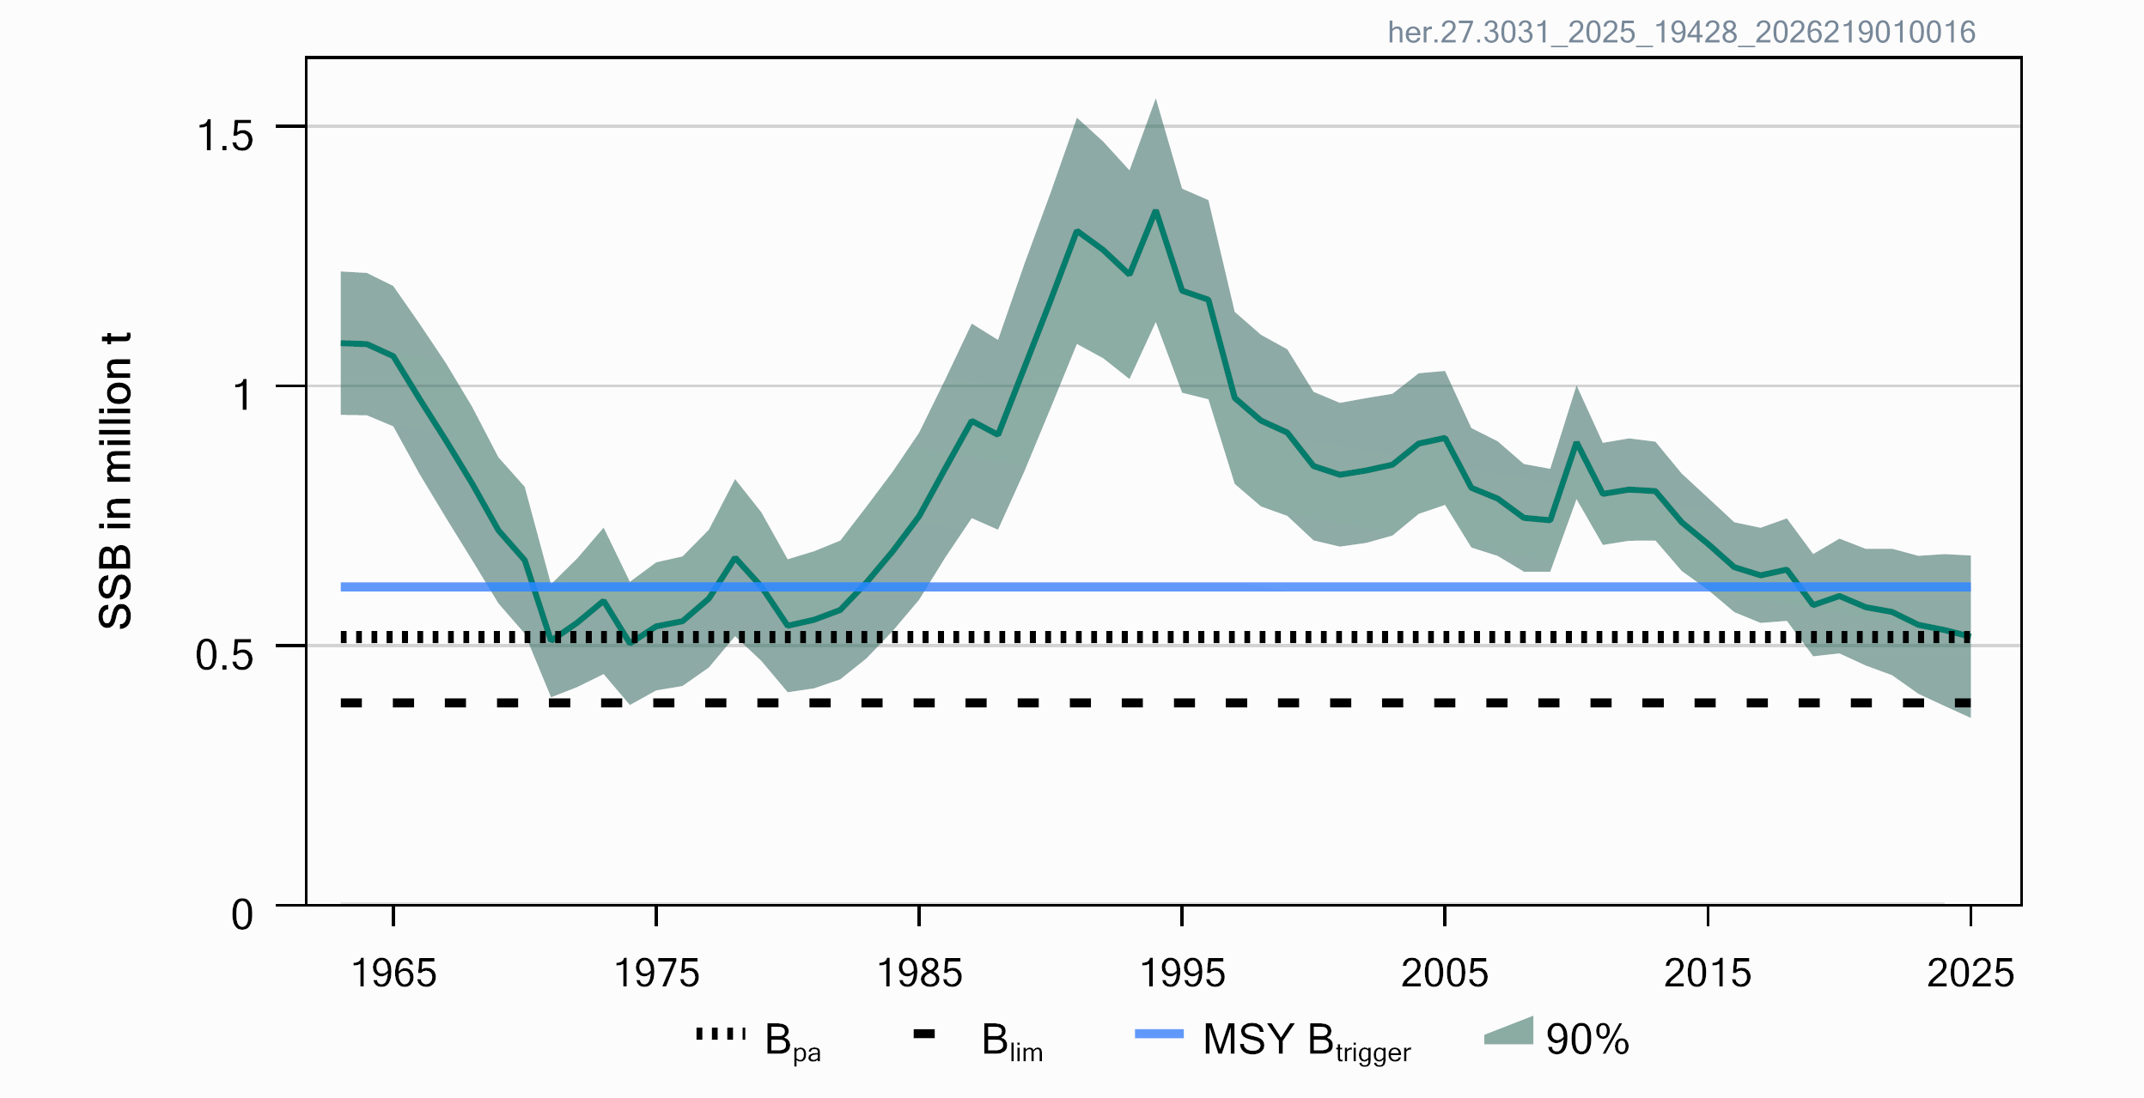
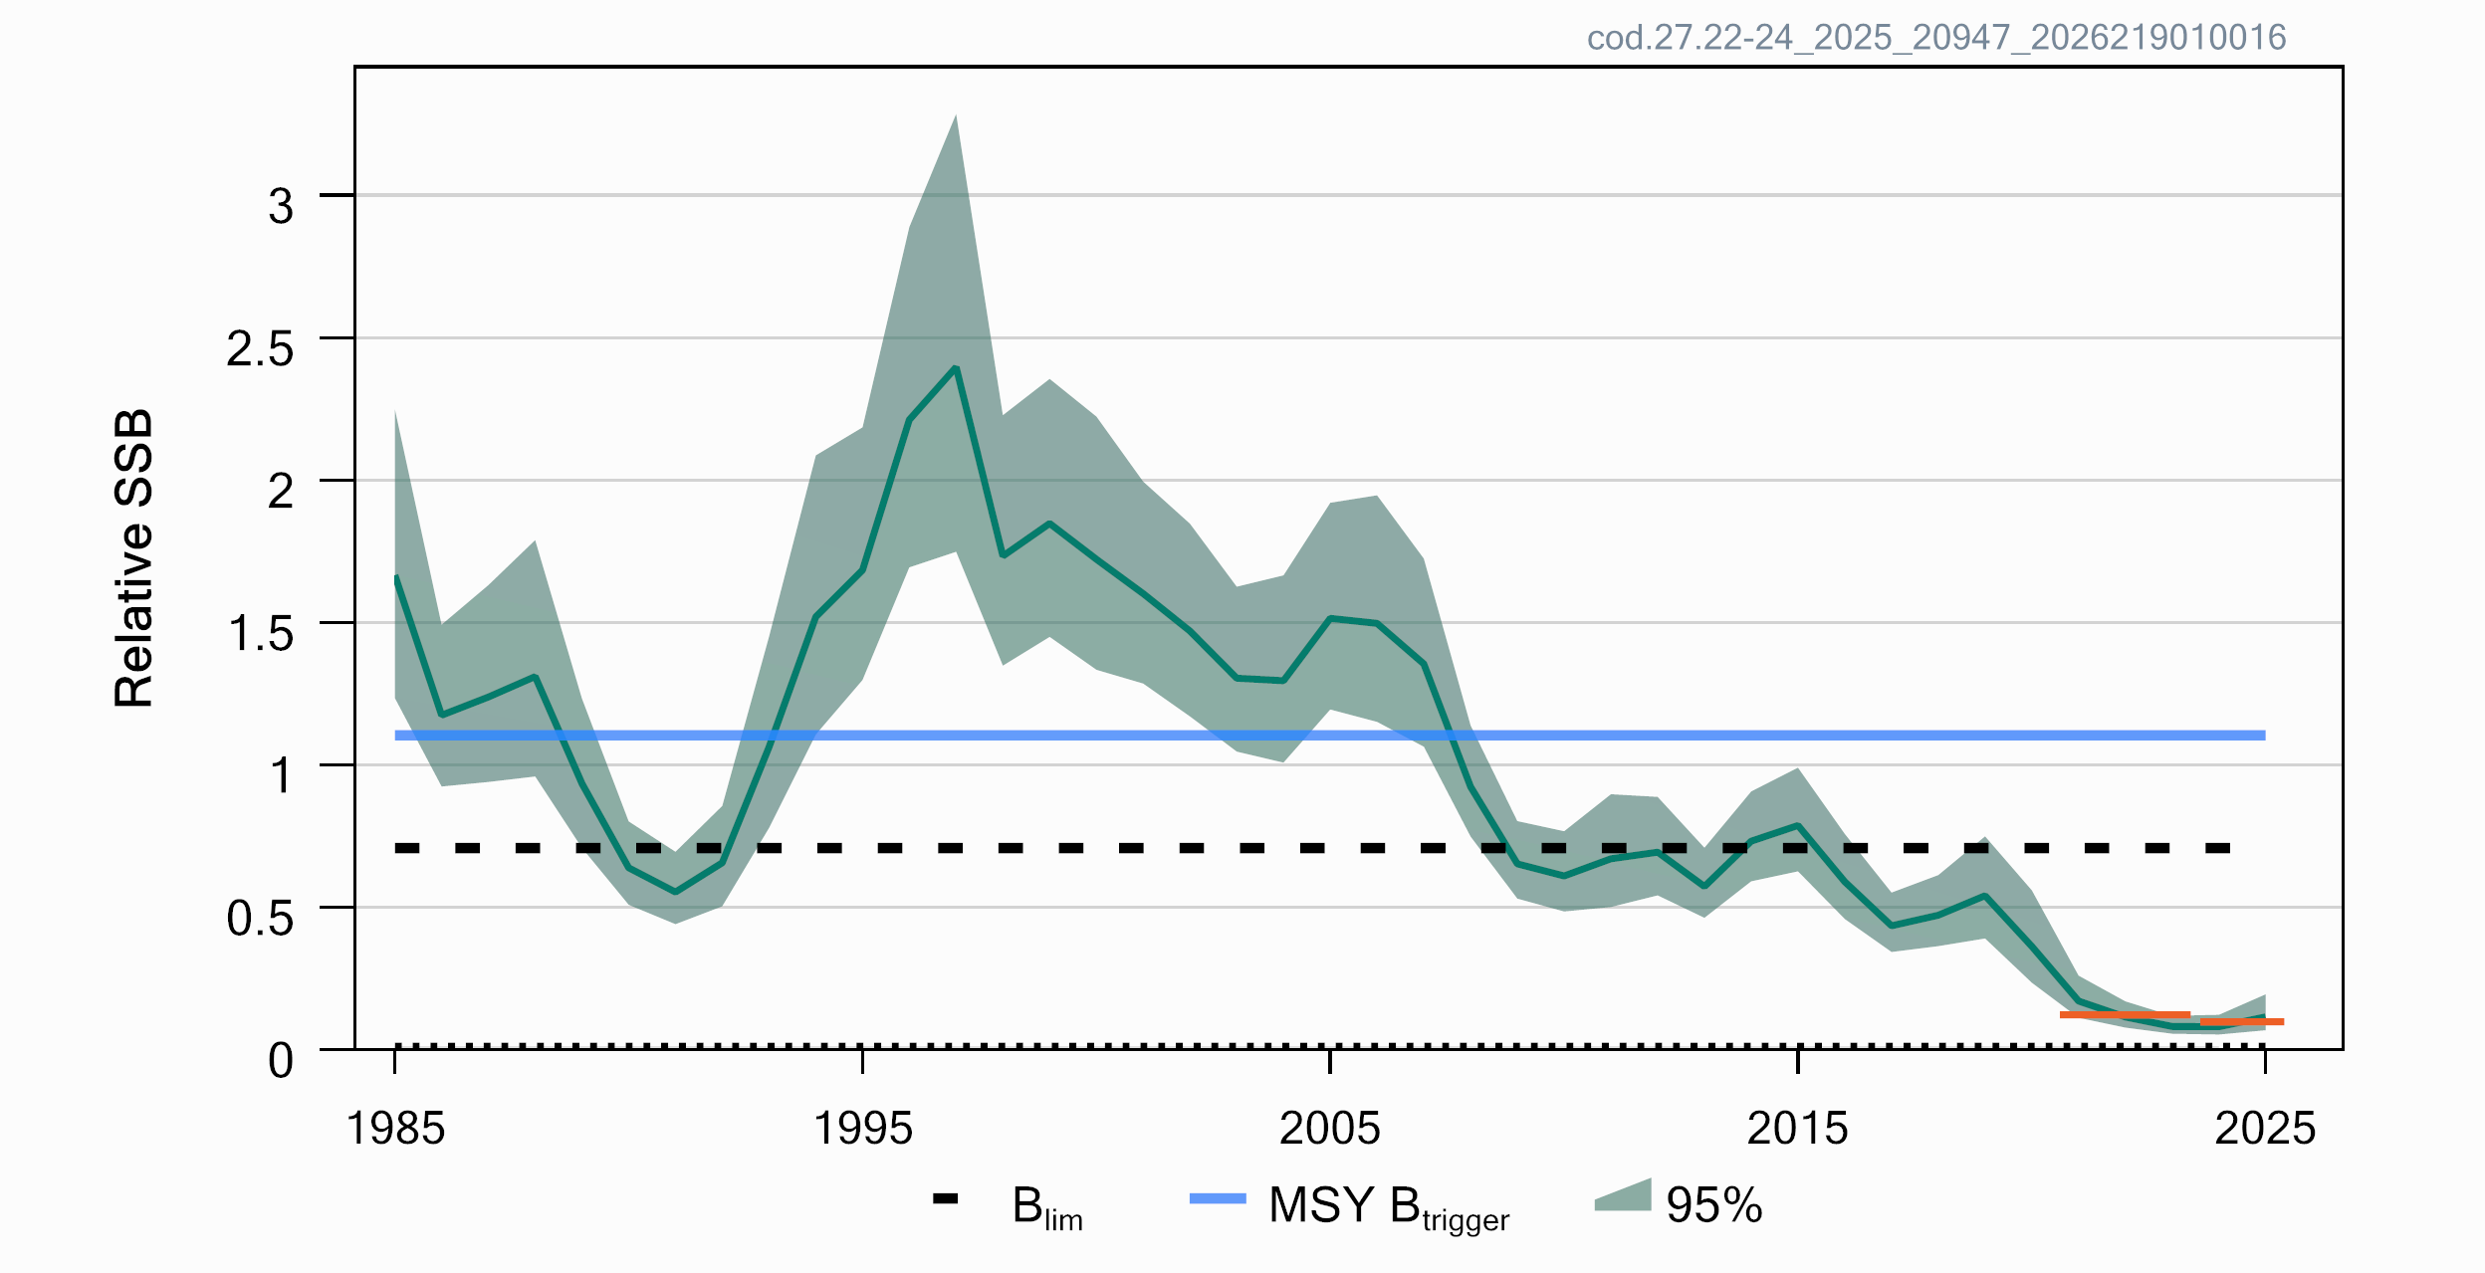
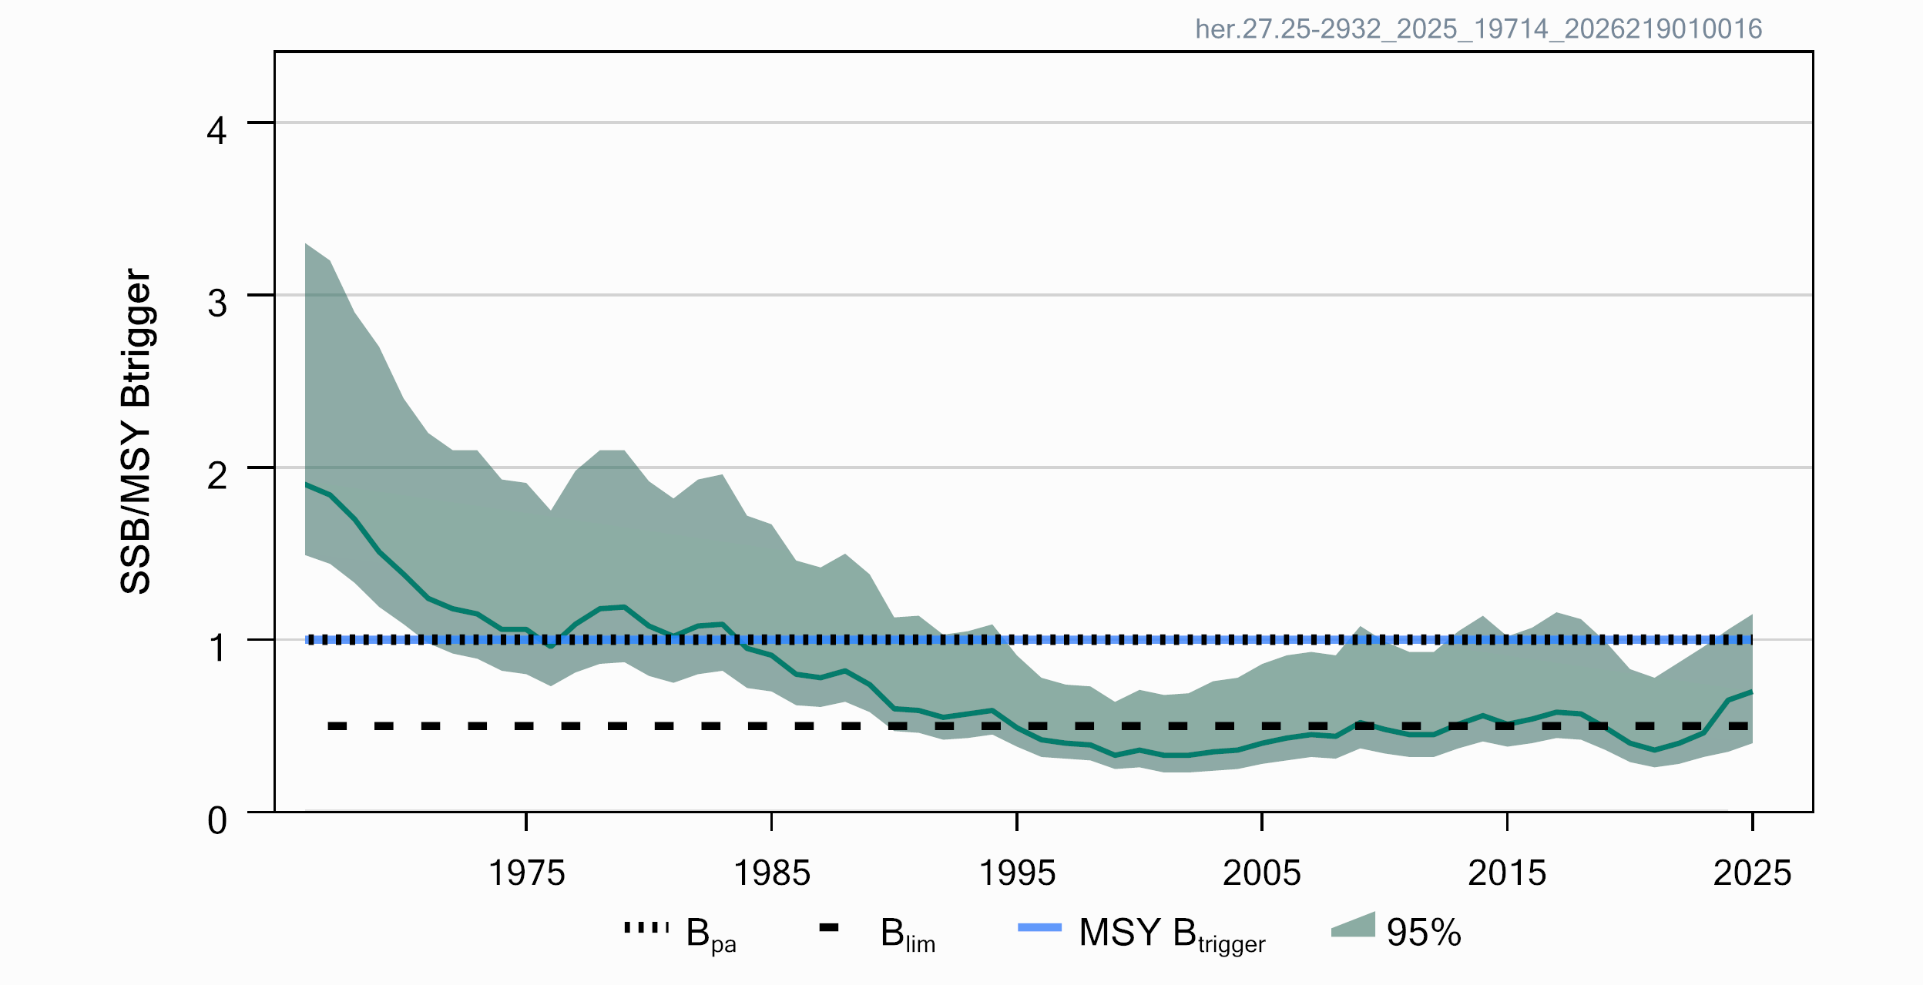
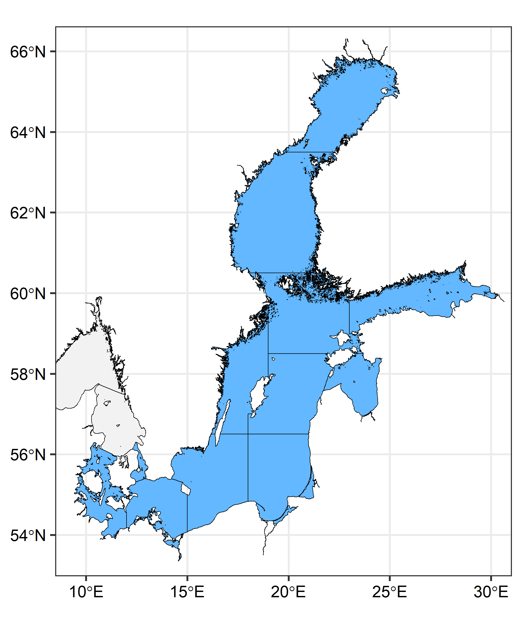
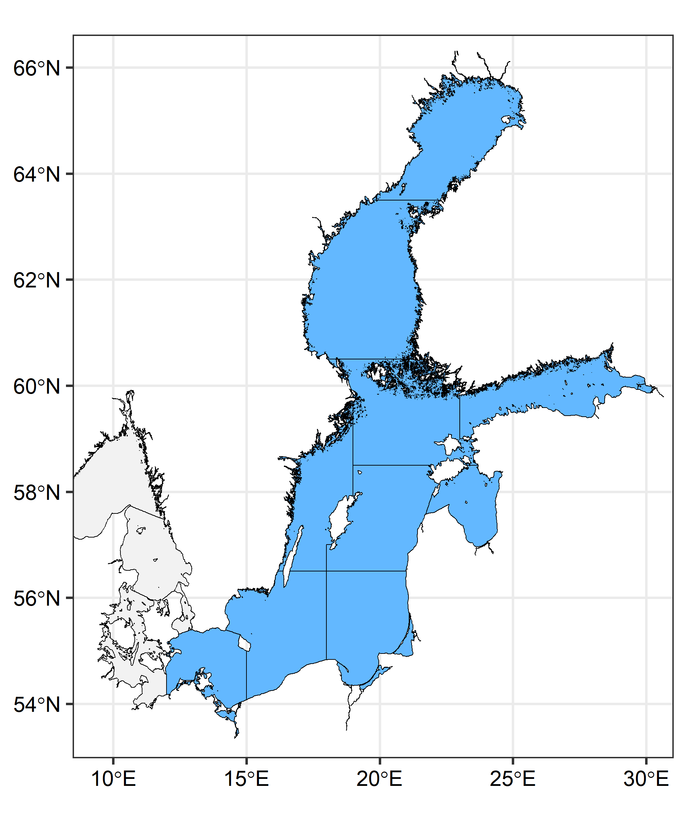
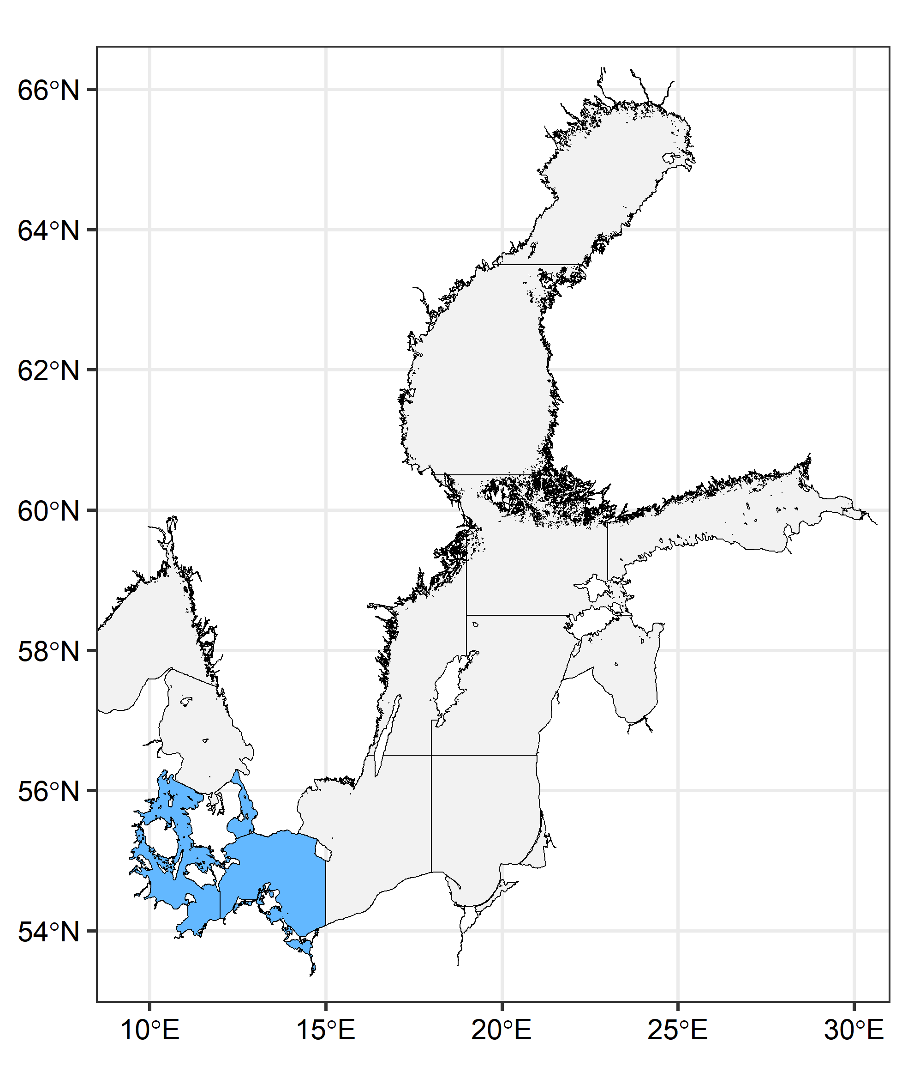
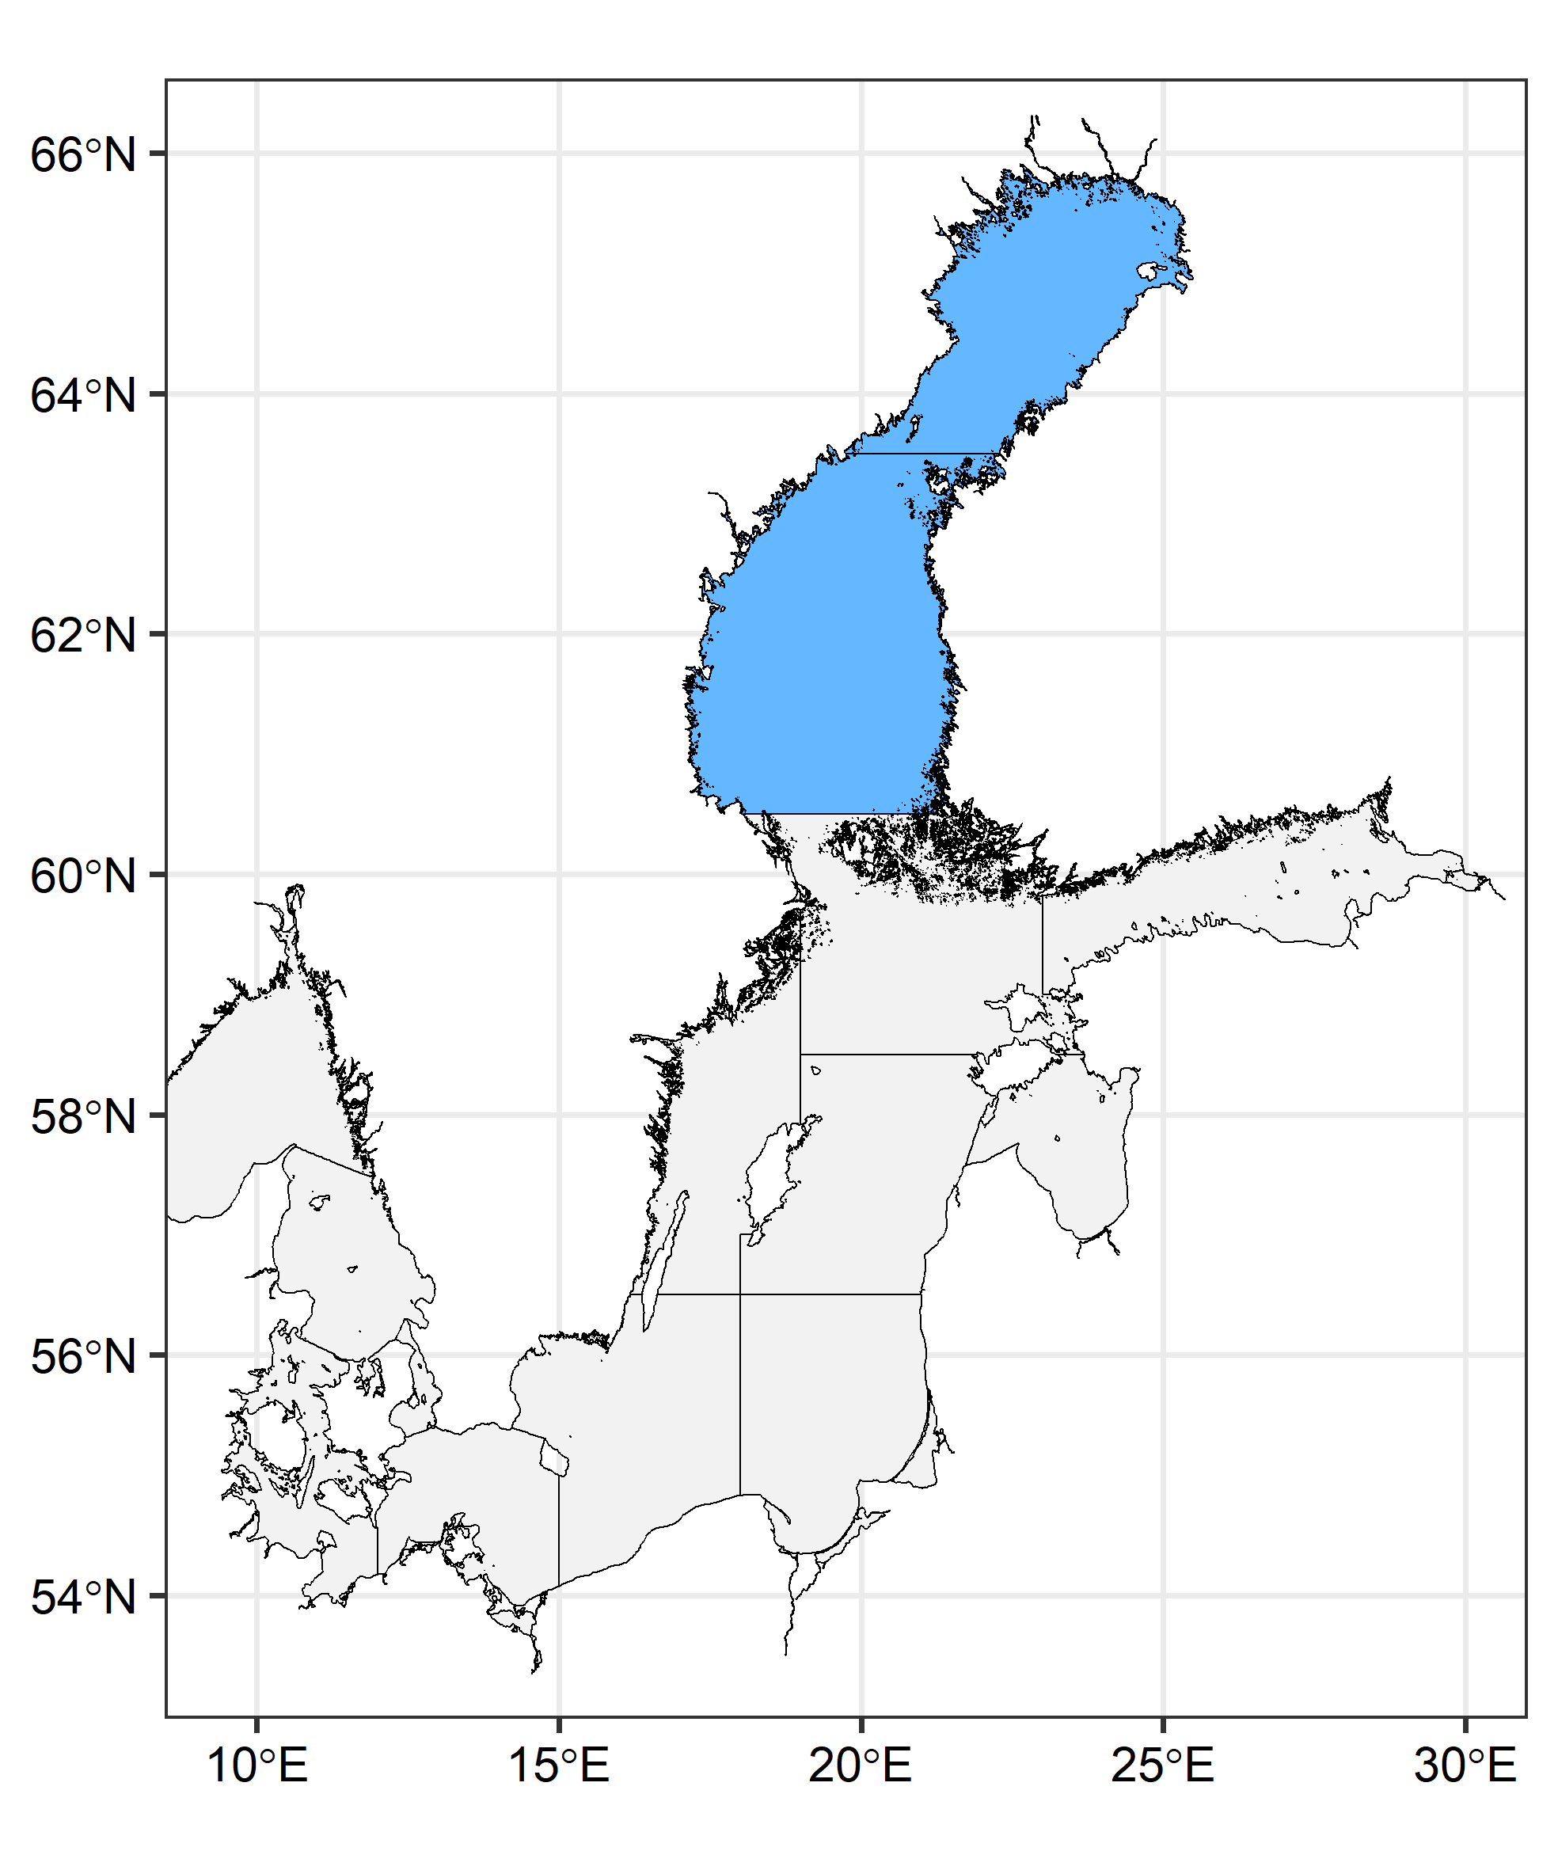
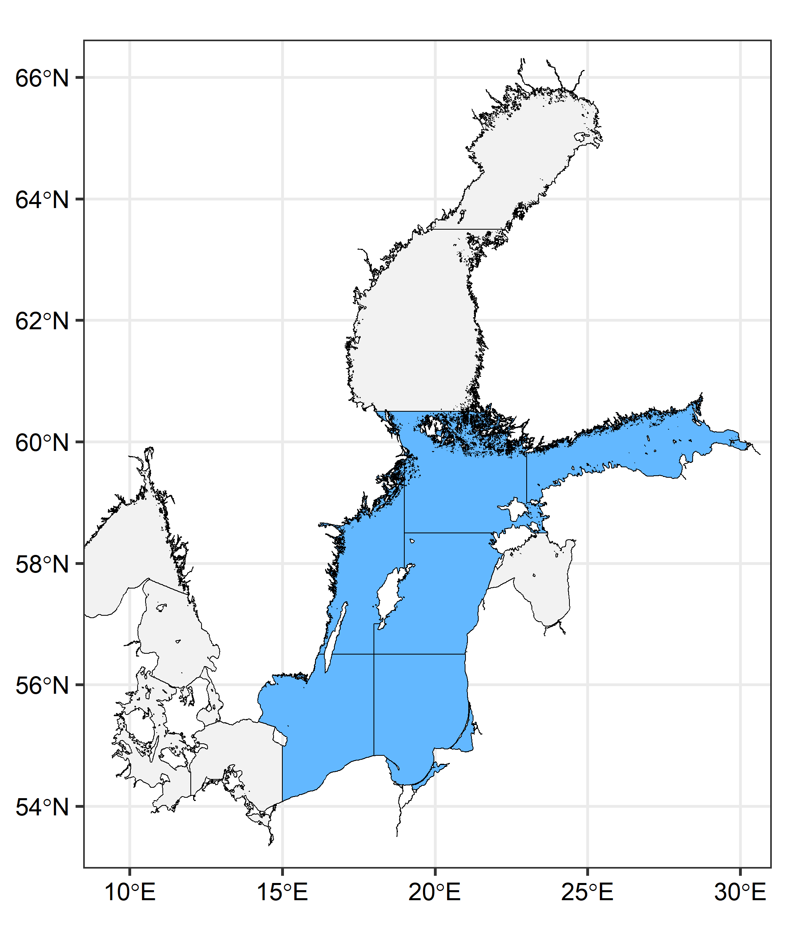
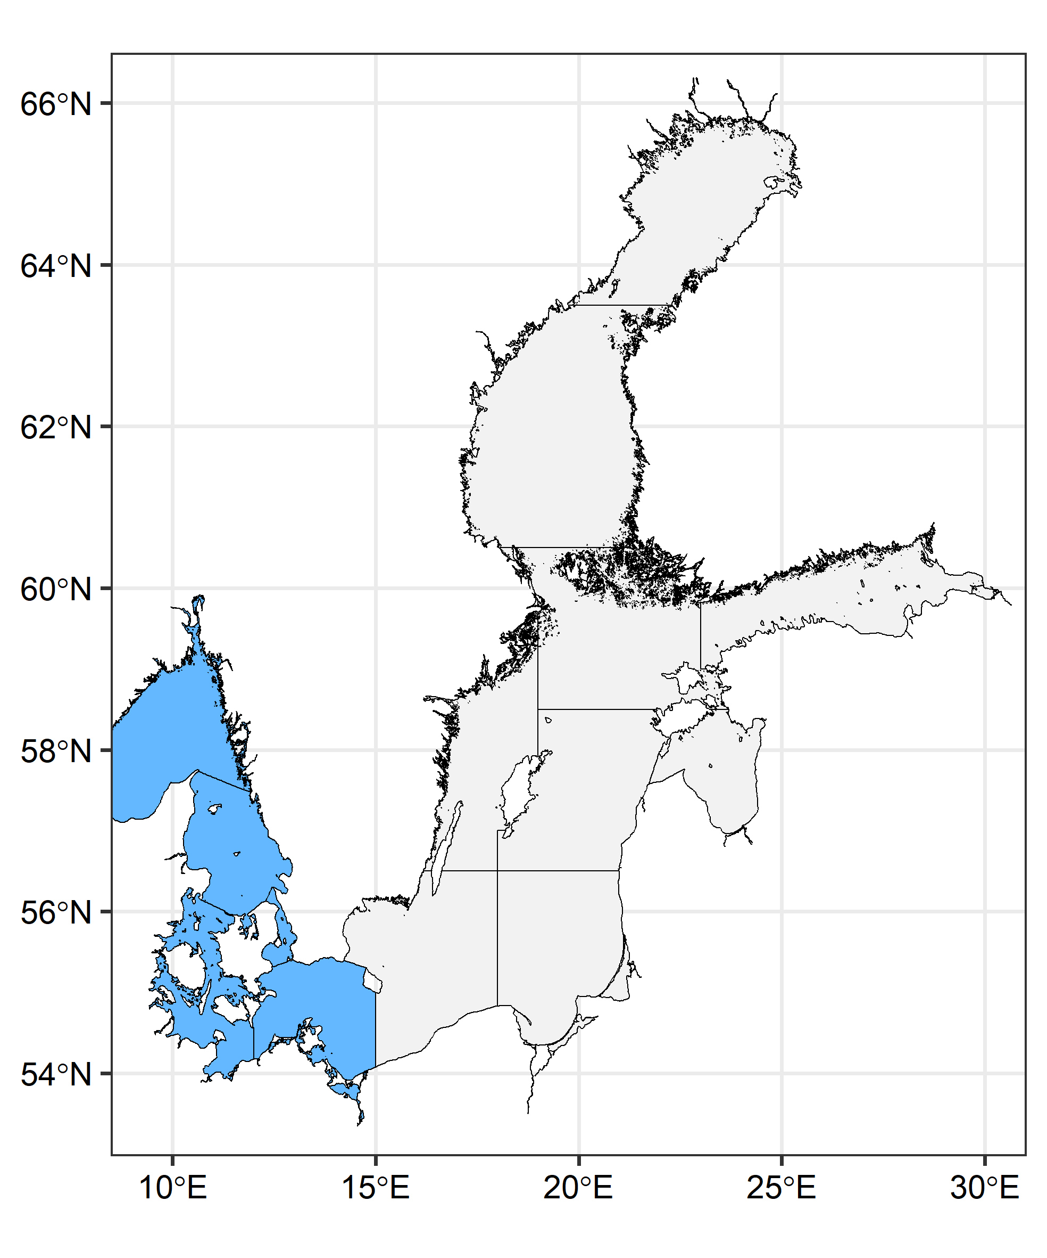
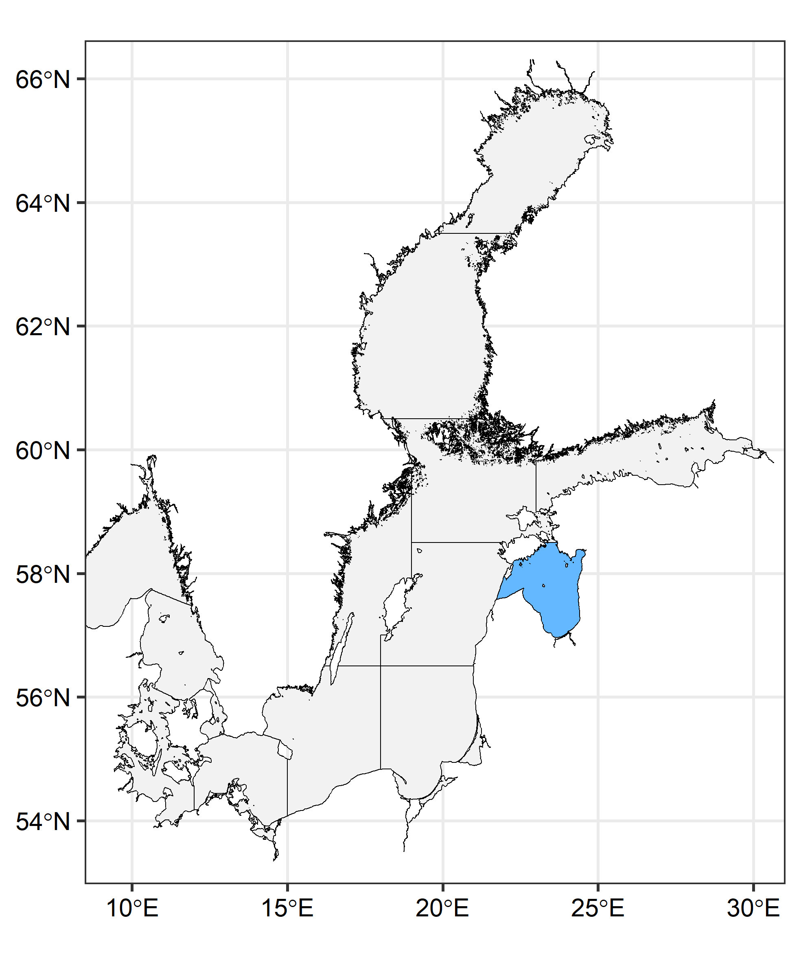
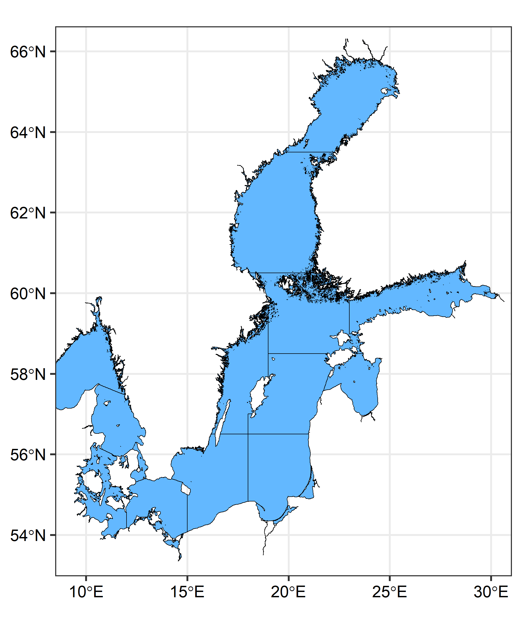
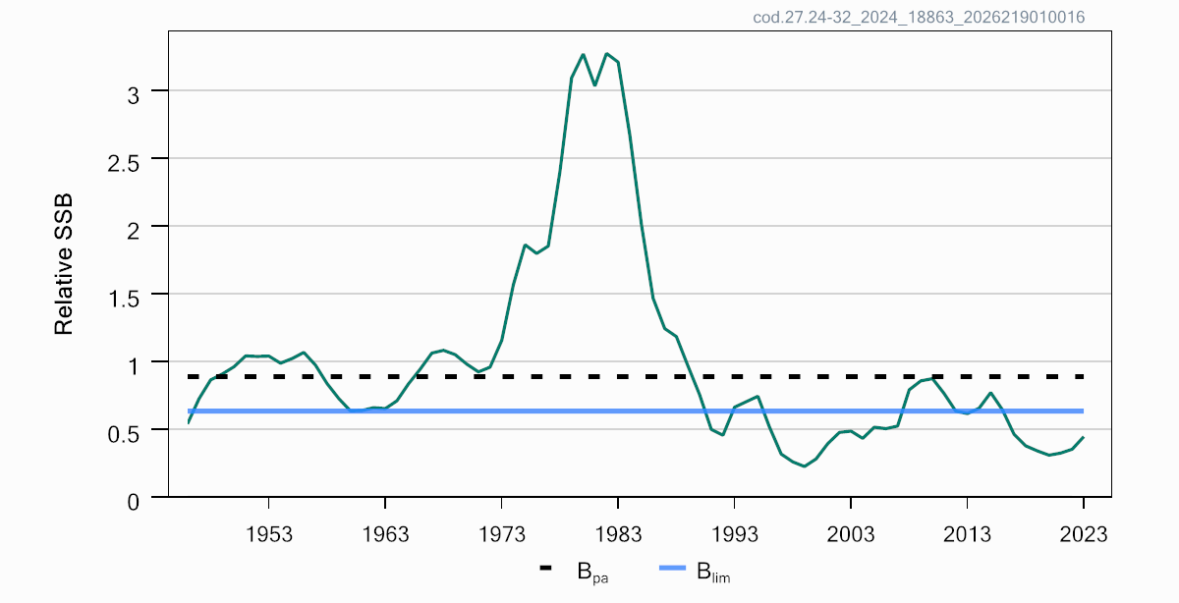
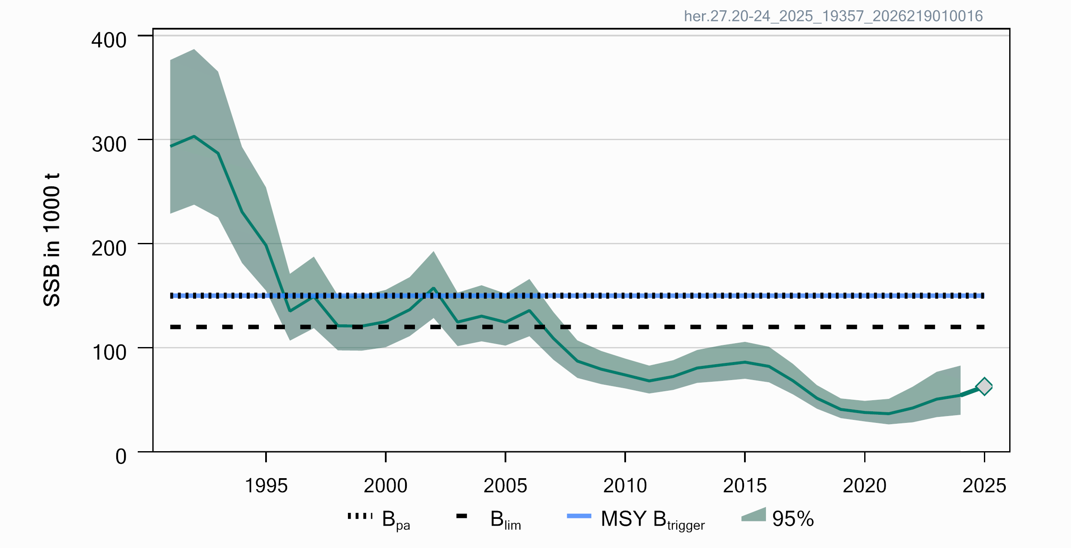
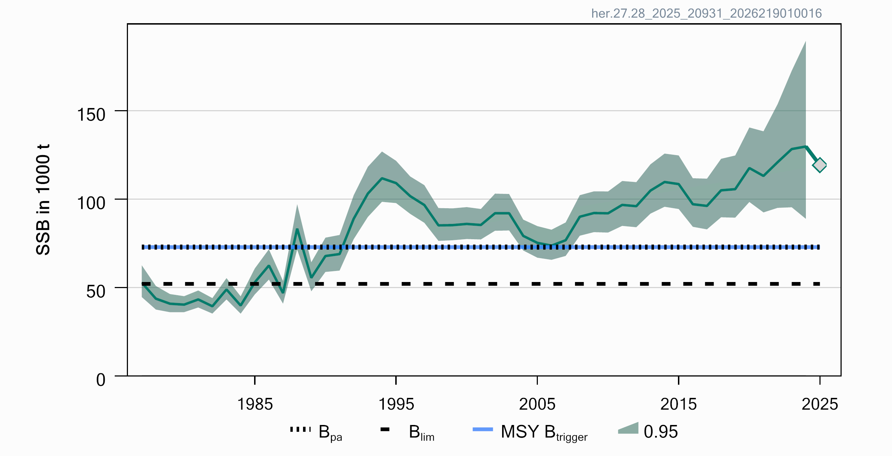
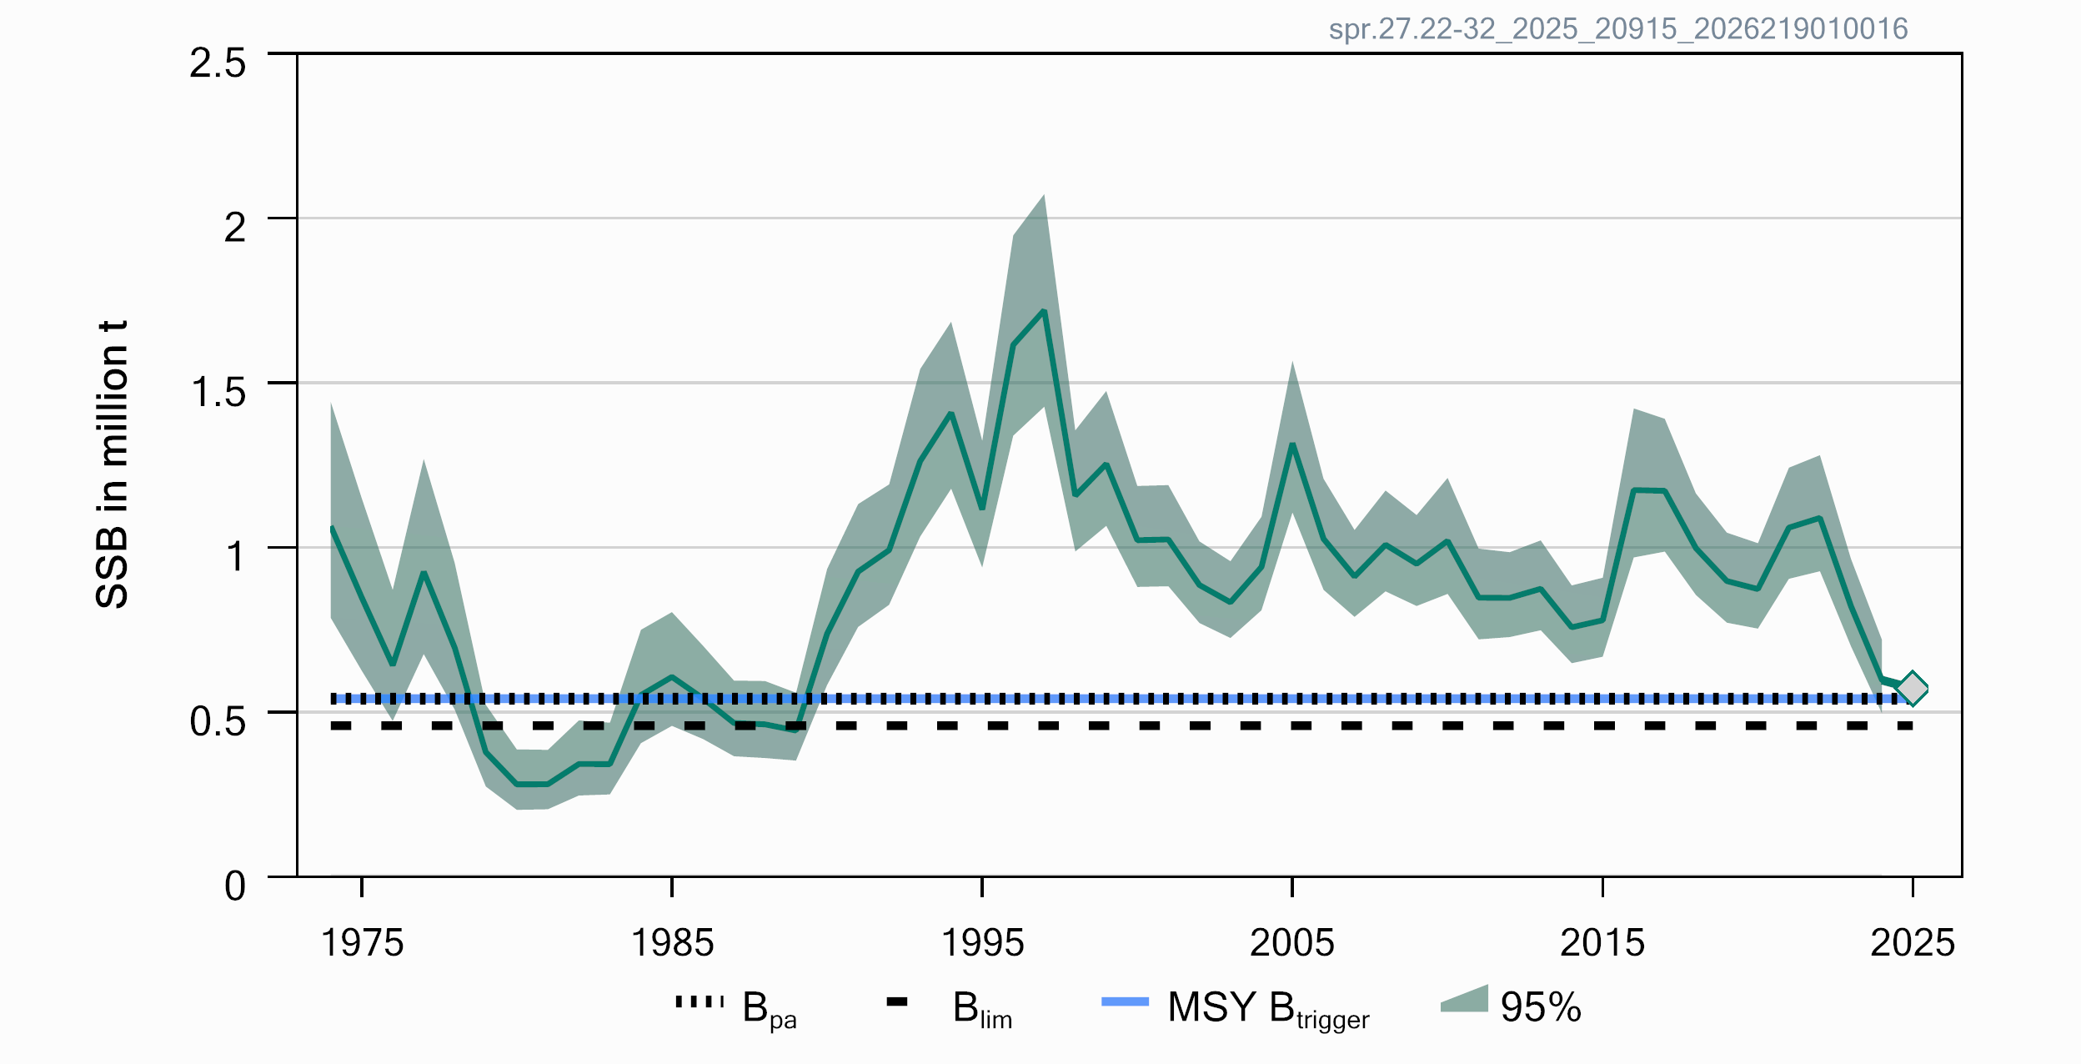
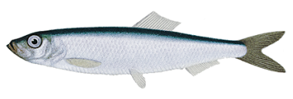
Nārsta bara BIOMASAS izmaiņas
BOTNIJAS LĪČA REŅĢE
RIETUMBALTIJAS MENCA
CENTRĀLBALTIJAS REŅĢE
AUSTRUMBALTIJAS MENCA
RIETUMBALTIJAS REŅĢE
BRĒTLIŅA
RĪGAS LĪČA REŅĢE

Slide 4
Nārsta bara BIOMASAS izmaiņas
BOTNIJAS LĪČA REŅĢE
RIETUMBALTIJAS MENCA
CENTRĀLBALTIJAS REŅĢE
AUSTRUMBALTIJAS MENCA
RIETUMBALTIJAS REŅĢE
BRĒTLIŅA
RĪGAS LĪČA REŅĢE

Slide 5

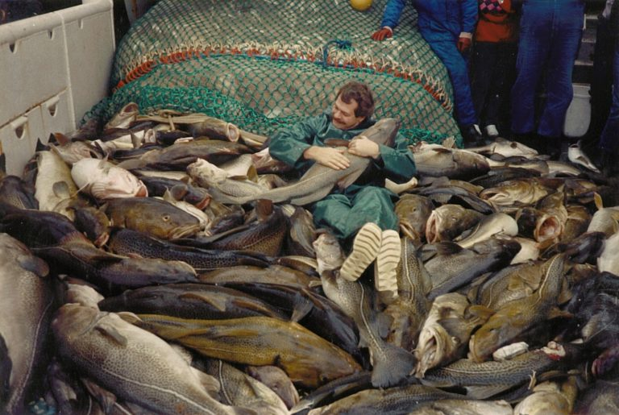
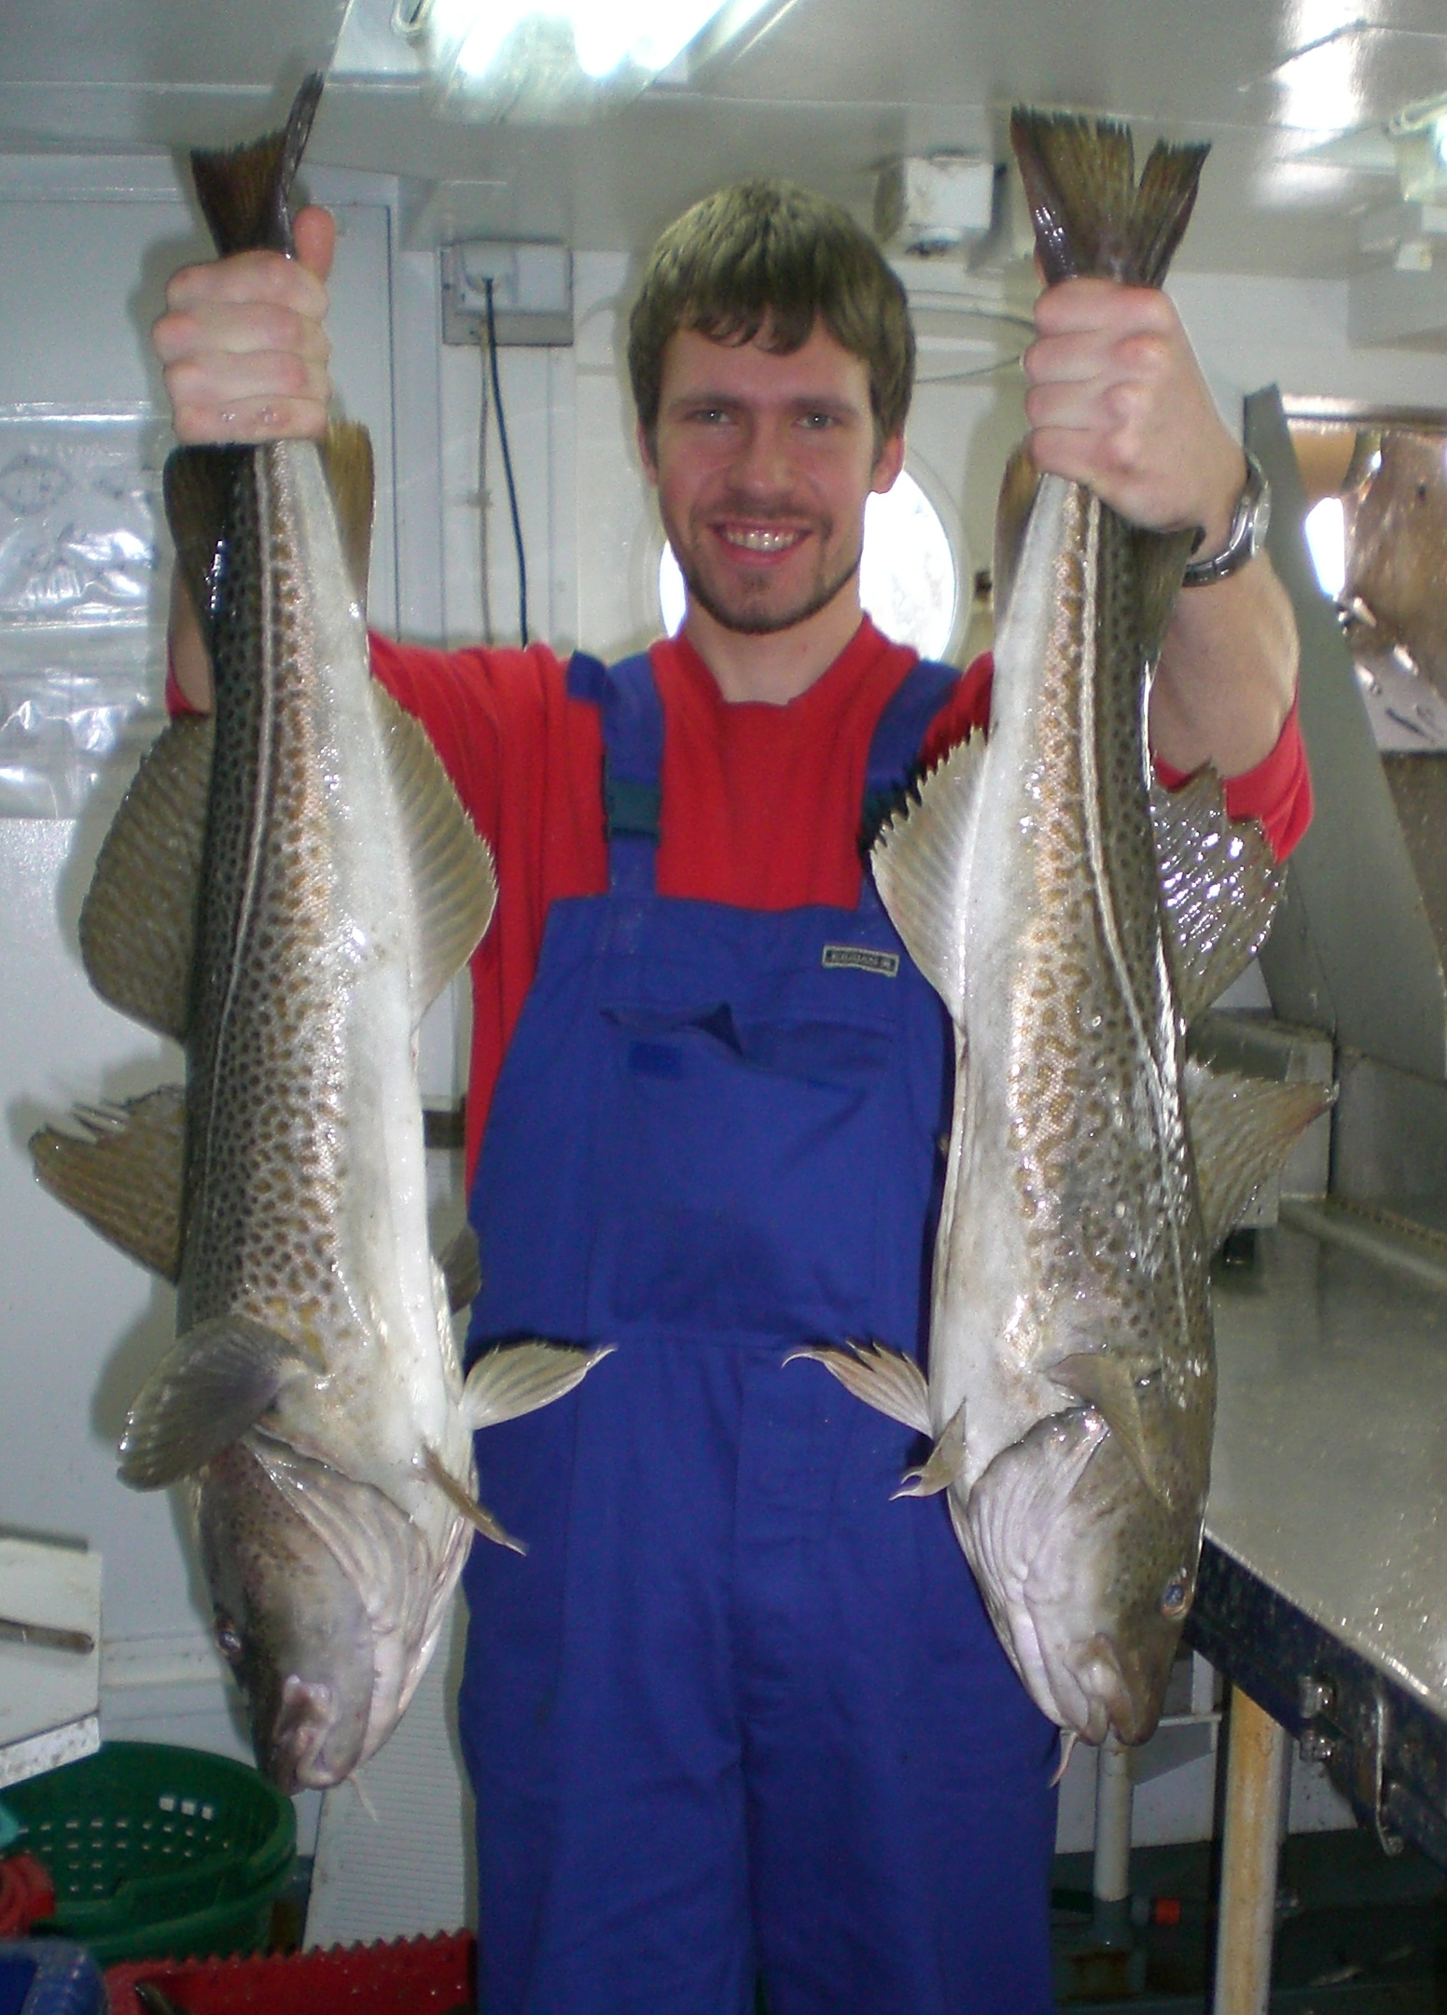
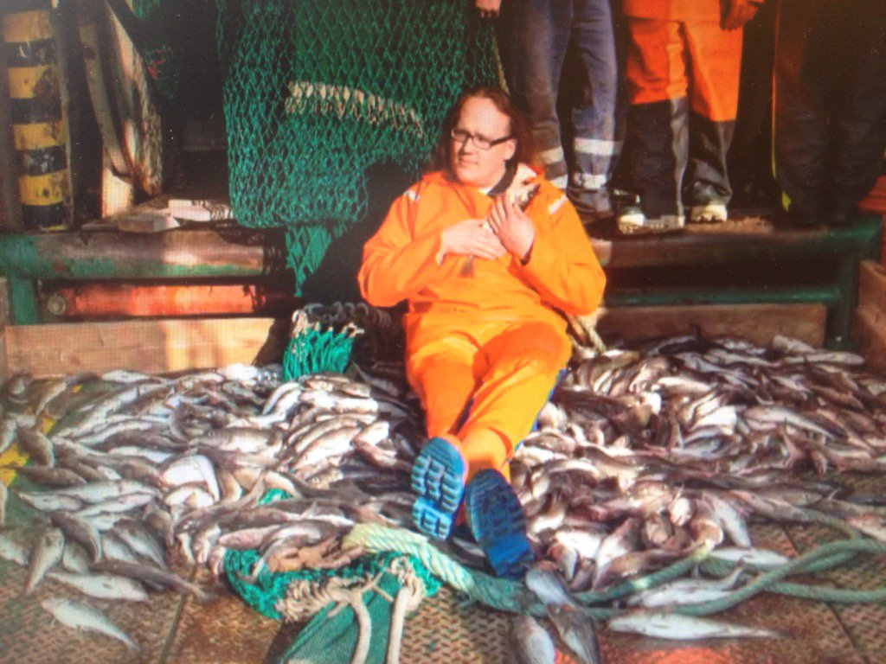
AUSTRUMBALTIJAS MENCA
Foto: Eero Aro
Foto: Francois Bastardie

Slide 6

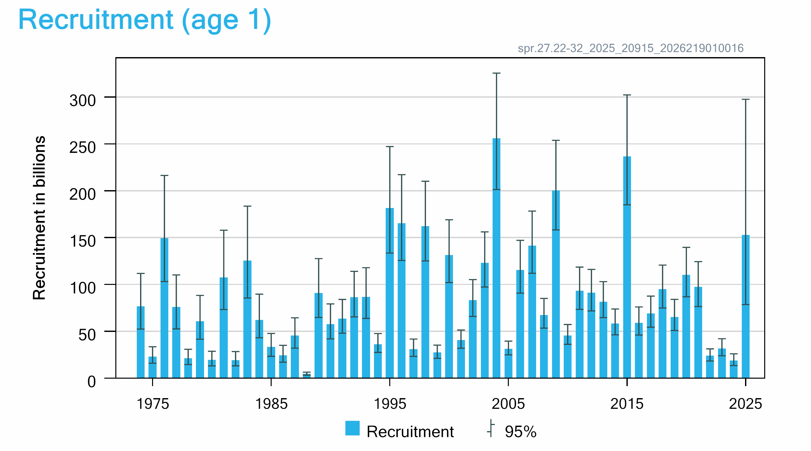
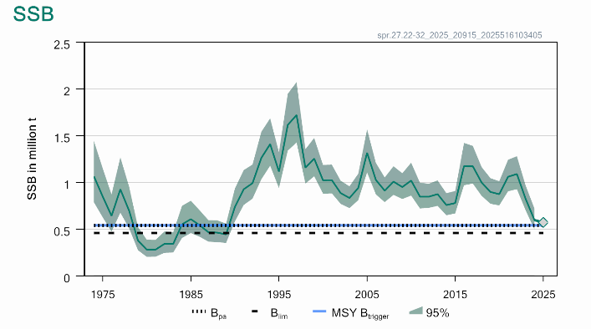
Brētliņa
Paaudžu ražība
Nārsta bara biomasa

Slide 7
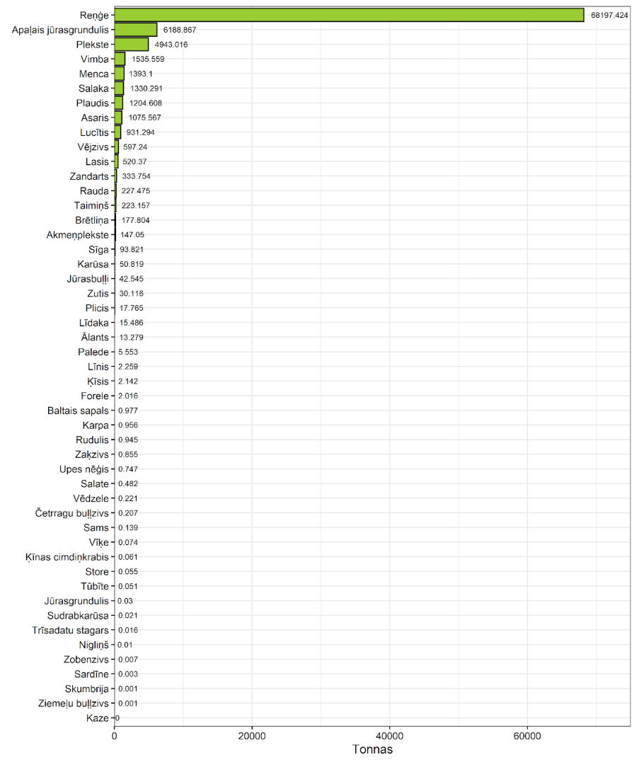
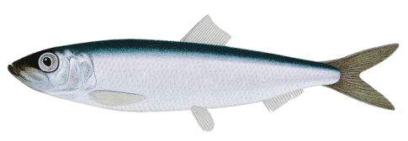
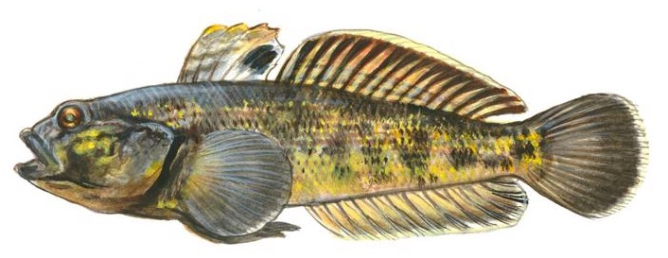
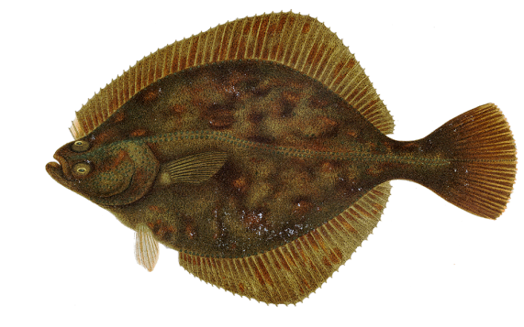
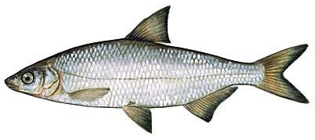
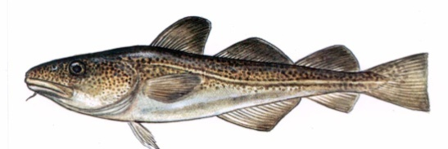

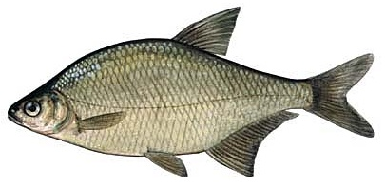
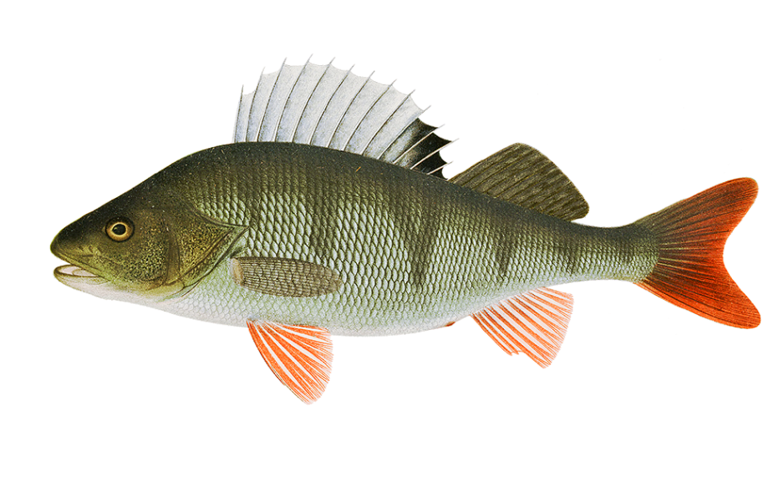

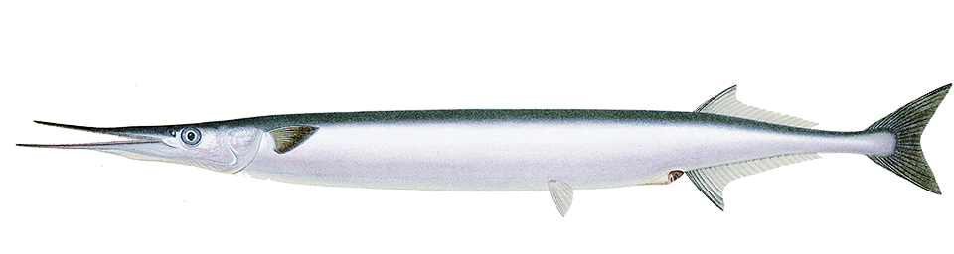
PIEKRASTE
 | Palielinās
 | Samazinās
 | Stabila
Suga |  | Grupa | Tendence
 | Reņģe | Jūras
 | Apaļais jūrasgrundulis | Jūras
 | Plekste | Jūras
 | Vimba | Migrējošā
 | Menca | Jūras
 | Salaka | Migrējošā
 | Plaudis | Saldūdens
 | Asaris | Saldūdens
 | Lucītis | Jūras
 | Vējzivs | Jūras
Top 10 sugas

Slide 8

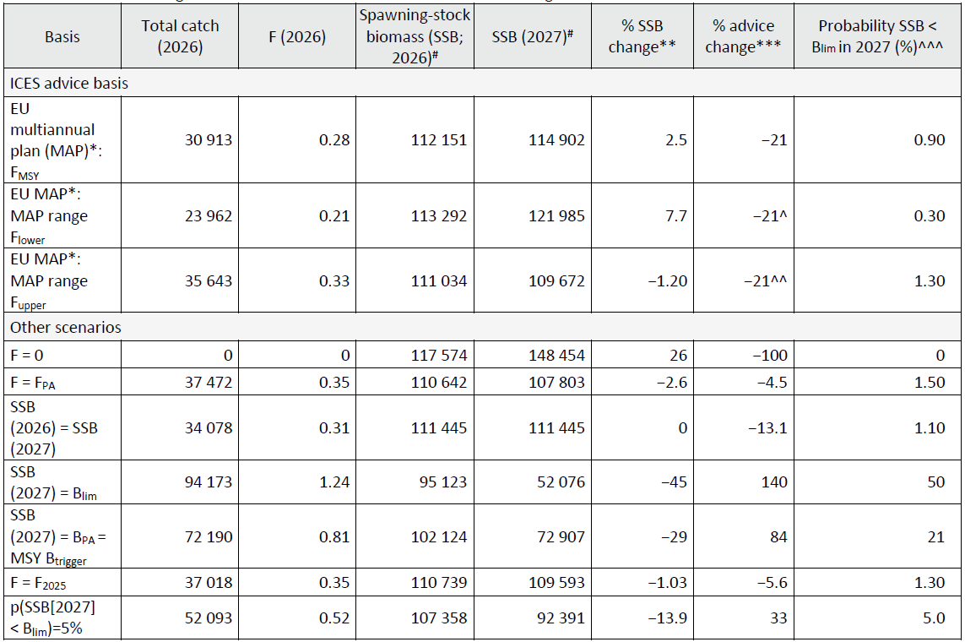
Rīgas līča reņģe – nozveju scenāriji

Slide 9
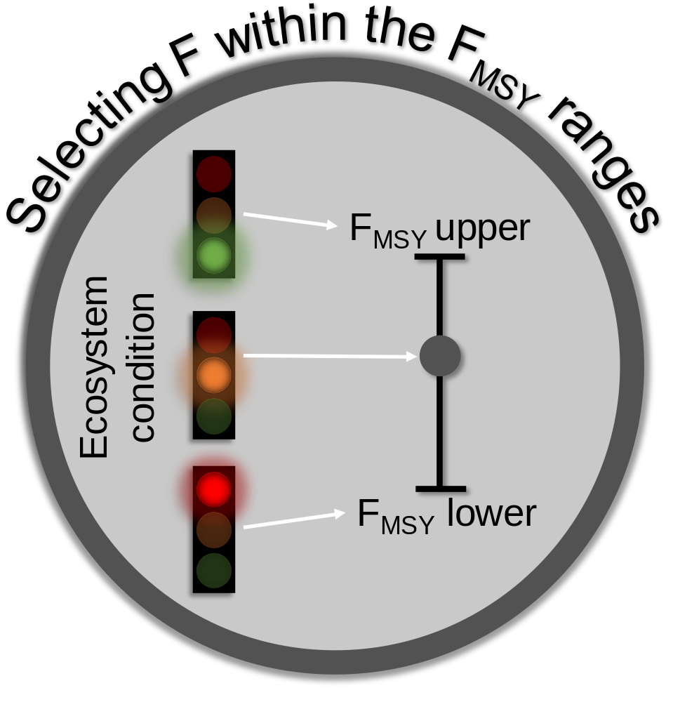
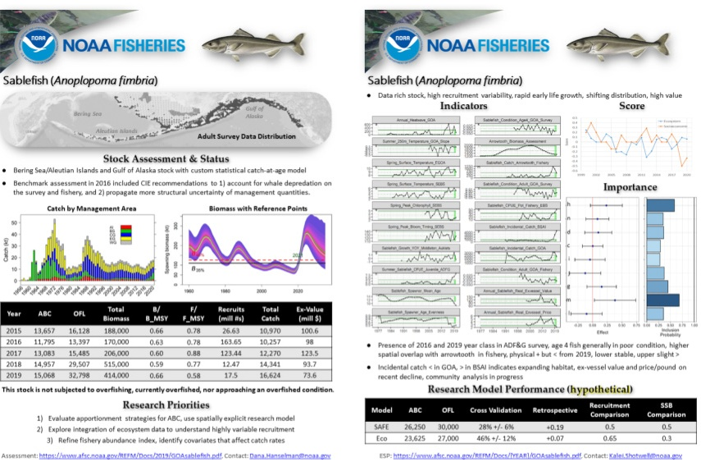
Nākotnes mērķis – ekosistēmas informācijas iekļaušana zinātniskajā padomā
Shotwell et al. 2023 (NOAA Fisheries)

Slide 10
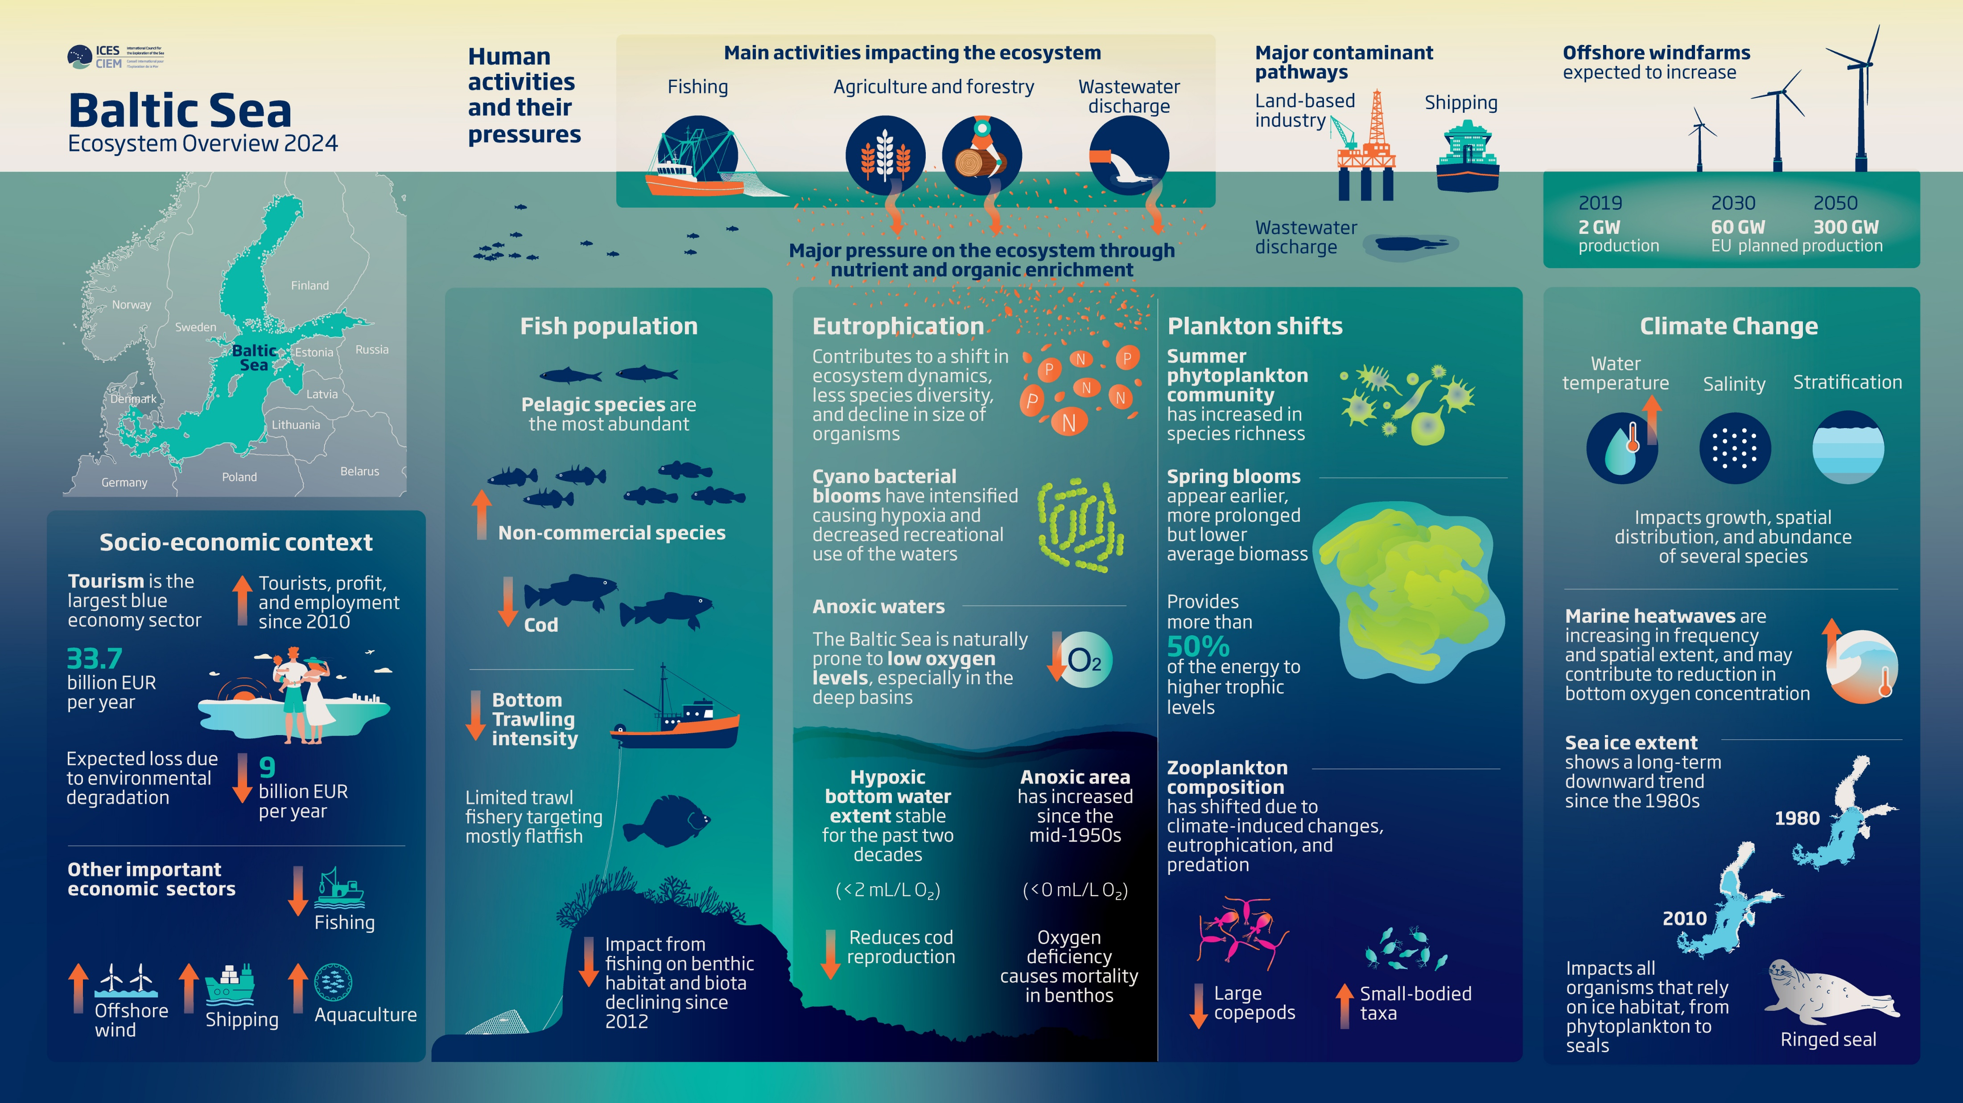

Slide 11

Paldies par uzmanību!
ivars.putnis@bior.lv
+371 26370639
www.bior.lv
Lejupes iela 3, Riga, Latvija, LV-1076

